Slide 1
PROGRAMA TRANSVERSAL DE CIENCIA DE DATOS
Isabel Cuesta & Pablo Fernández
BU-ISCIII - BIODAMA
23/04/2026

Slide 2
Programa Transversal Ciencia de Datos
Se encuentra en fase de definición y alineamiento dada su naturaleza transversal
Hechos que promueven su fundación:
  La ciencia de datos es clave en investigación biomédica y salud pública
  Alineamiento con EHDS, IMPaCT, EDIC
  Implantación de la Medicina de Precisión (Genómica)
Misión: Impulsar un ecosistema seguro, interoperable y colaborativo de datos biomédicos que genere conocimiento, mejore la vigilancia Genomica y facilite la Medicina de Precisión, impulsando la formación, innovación y alianzas.

Slide 3
Organigrama
Programa Transversal de Ciencia de Datos - PCD es un Programa Interdisciplinar
Coordinación: BUISCIII & BIODAMA
Bioinformática
BUISCIII
UCCTs, SGSAFI
Unidad Investigación en Telemedicina y Salud Digital UiTES
SGSAFI
A
C
A
Bioinformatics and Data Management unit
BIODAMA
CNE, SGSAFI
Unidad de Tecnologías de la Información y las Comunicaciones
UTIC
Servicio Computación Científica
C
Colaboración: Oficina Protección de Datos ISCIII, CIBER, otros..

Slide 4

Avances clave:
Gestión y análisis de datos genómicos (SM)
Infraestructura de gestión y almacenamiento de datos genómicos
Cartera de servicios análisis de datos genómicos
UTIC
GENOMICA

Slide 5




Avances clave: datahub.isciii.es
Plataforma de vigilancia genómica de virus respiratorios RELECOV
Plataforma de datos clínicos, genómicos epidemiológicos MePRAM
FEGA, infraestructura genomica de IMPaCT Cohorte (GoE, Go-IMPaCT)
UTIC
UiTES
BIODAMA

Slide 6








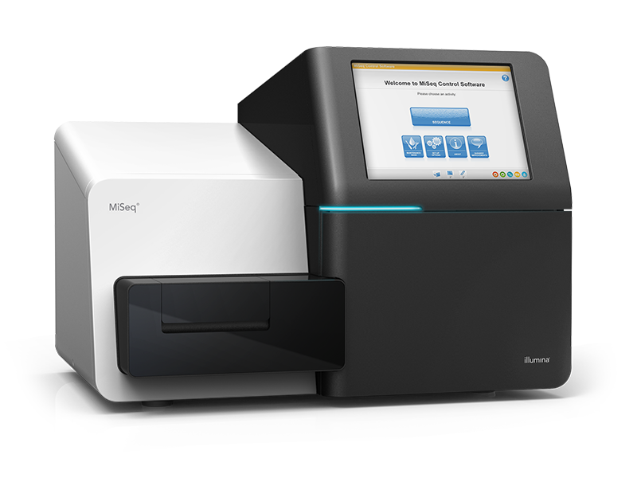









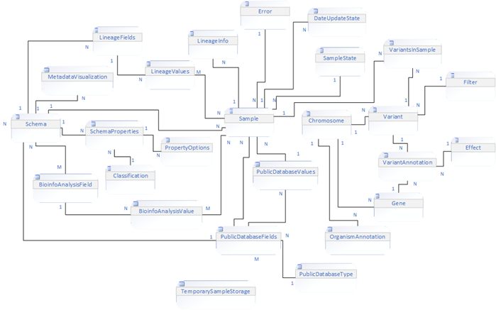





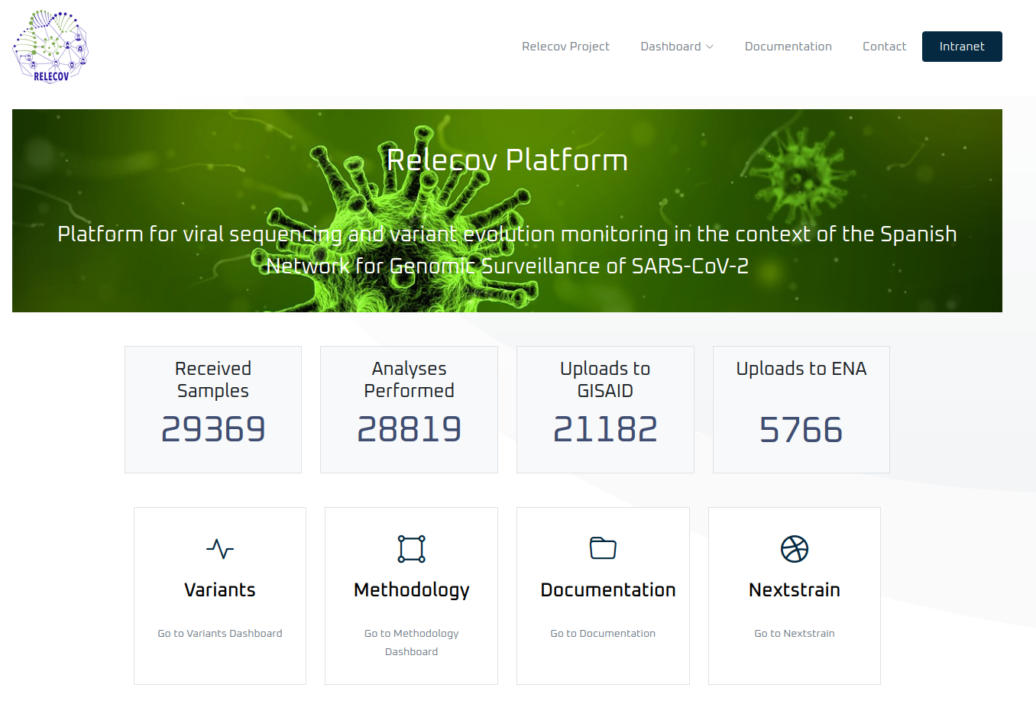
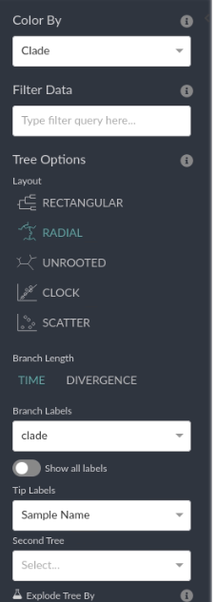
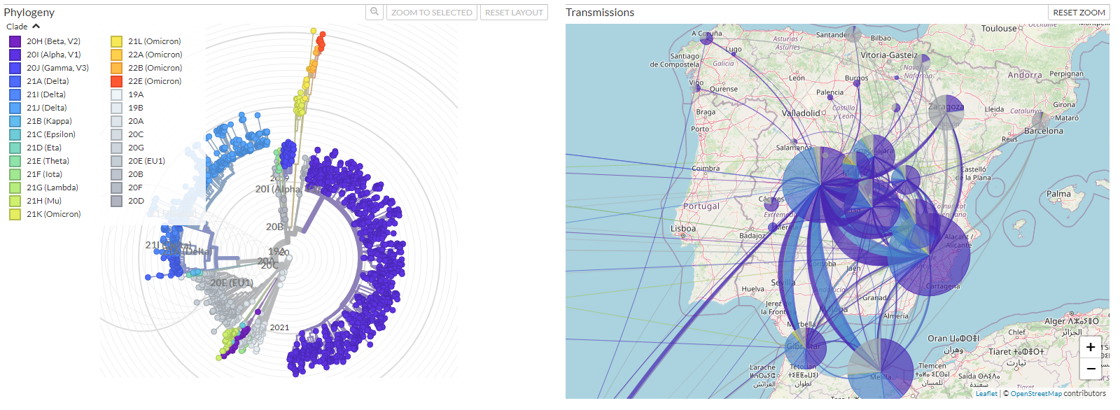
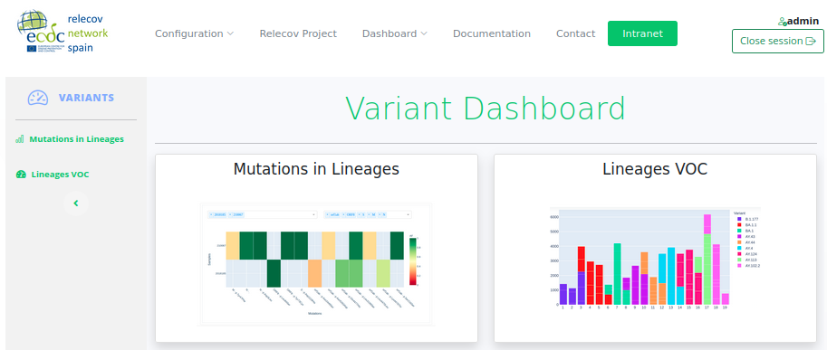
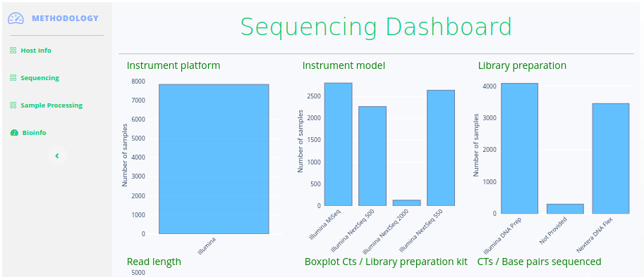
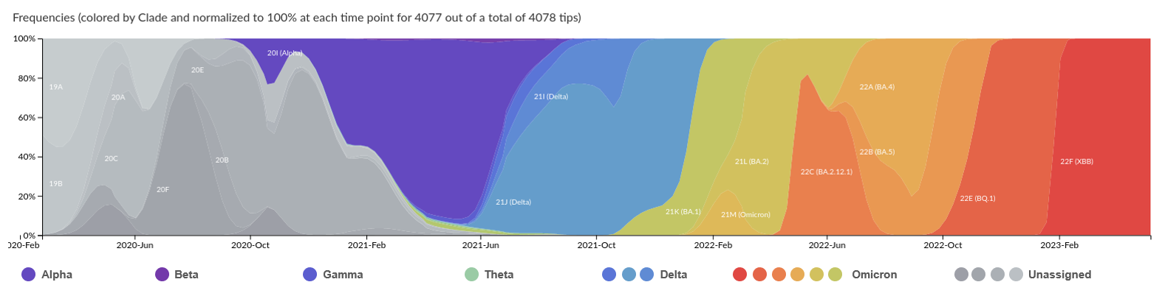
RELECOV platform: data management, analysis and sharing
Relecov-tools workflow:
1. Data ingestion and metadata standardisation
2. Data validation, processing and analysis
3. Data submission to public repositories (GISAID, ENA)
https://github.com/BU-ISCIII/relecov-tools
Relecov-platform website and visualization:
1. Platform website and user access
2. Data visualisation and analytics
https://github.com/BU-ISCIII/relecov-platform
Sequences and metadata are uploaded to sftp repository
Muestras
download*
Samples associated files
read-lab-metadata*
Metadatos
Processed input metadata
Collection and sequencing of samples from hospitals and hospitals in the RELECOV network
Bioinformatics analysis
Bioinformatic analysis files (VCFs, consensus…) are uploaded back to the SFTP
Lineage and variants
validate*
Samples Metadata and sequence QC report
Metadata processing and validation (relecov-tools)
Pipeline metrics
send-mail*
read-bioinfo-metadata*
Report to the laboratory
Upload_results
Metadatos anotados con ontologías estándar
Integrated metadata and analysis
map*
upload_to database*
Metadata mapping to the desired public database domain (GISAID/ENA/RELECOV)
Relecov-platform database
Sequences and metadata are uploaded to european databases
RAW sequences
Network labs can access the data
Public health reports
Laboratorio de referencia en virus respiratorios (CNM)
Web services
(relecov-platform)
Fig 2. Dashboard for database exploration
Fig 1. Interactive Nextstrain map of viral spread

Slide 7
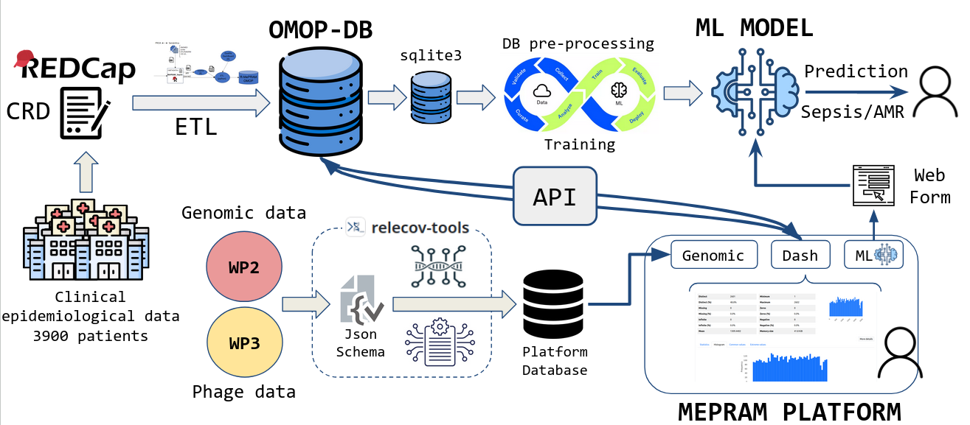
Plataforma de Integración de Datos Clínicos, Genómicos y Epidemiológicos

Slide 8
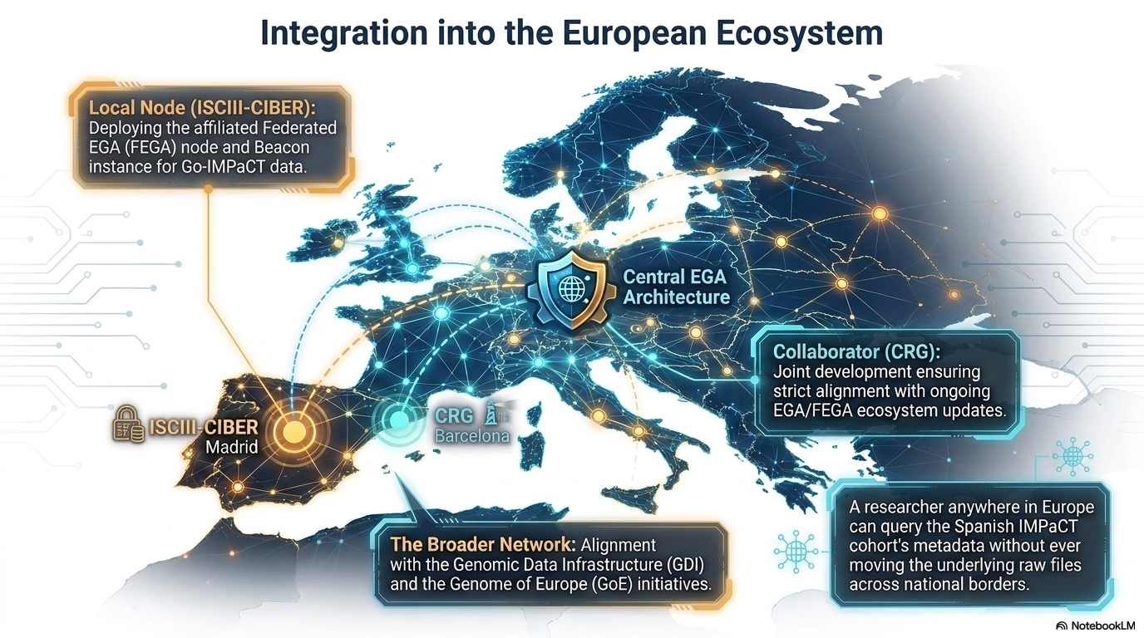





Nodo FEGA ISCIII-CIBER
Local Node (ISCIII-CIBER)
Deploying the affiliated Federated EGA (FEGA) node & Beacon instance for Go-IMPaCT data
In collaboration with CRG
Joint development ensuring alignment with ongoing EGA/FEGA ecosystem updates

Slide 9





Nodo FEGA ISCIII-CIBER, Go-IMPaCT
Sample collection
DNA extraction
Temporary storage (ISCIII-CPD)
EGA-CIBER-ISCIII Node
Secure storage & indexing
Federated access
Beacon v2 Service
Data discovery
Raw data (FASTQ)
Processed data (VCF, CRAM)
Sequencing
(CNAG, CNIO)
Web Portal
Exploratory data visualization
23/04/2026
40º Aniversario ISCIII

Slide 10








Espacio de Datos ISCIII –Ciber: datahub.isciii.es
Oficina del Dato ISCIII
Casos de uso
Ecosistema de datos
Data Lake
Uso secundario (Investigación)
c
IMPaCT Cohorte
Infraestructura datos clínicos, genómicos, epidemiológicosMePRAM
Infraestructura Vigilancia Genómica
………
Genómicos
Catálogo datos
Entornos seguros de computo
Aprendizaje federado
Herramientas de ayuda a la decisión clínica
Ingesta y Normalización
Seguridad de los datos
Clínicos
Imagen
Gobernanza del dato
Voz
OMOP
Epidemiológicos
Wearebles

Slide 11

Gracias por la atención

